Slide 1
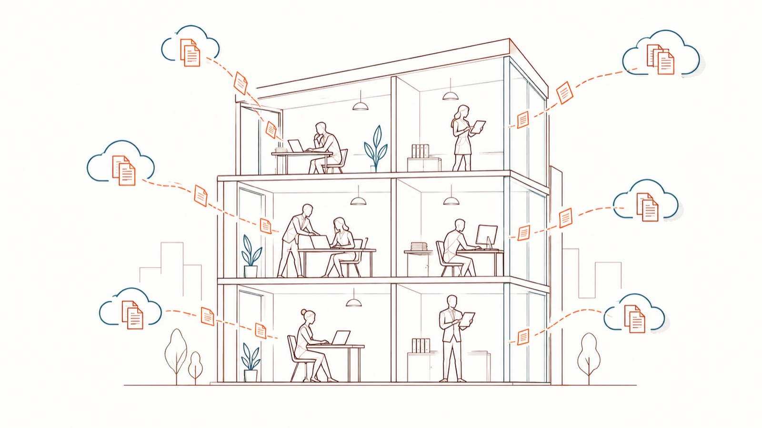
L’IA au travail, sans fuite
Webinaire de sensibilisation · 45 minutes · [Organisme]
Kit DoNotLeak · Contee — un exemple à adapter, pas un conseil juridique
Notes:
Accueil (1 min). Dites : « L’IA nous aide tous les jours. Ce webinaire ne vient pas l’interdire : il donne un réflexe pour s’en servir sans laisser partir ce qui doit rester chez nous. »
Image : accumulation figurée — ce n’est pas une estimation des fuites d’une entreprise.

Slide 2
Ce que nous allons voir
1
Ce qui se passe, au quotidien
5 min
2
Où vont les données
10 min
3
Qui répond de quoi
5 min
4
Le bon réflexe, en démonstration
15 min
5
Si quelque chose est parti
5 min
6
Vos questions
5 min
Kit DoNotLeak · Contee — un exemple à adapter, pas un conseil juridique
Notes:
Annoncez les deux moments participatifs : les idées reçues et le quiz.

Slide 3
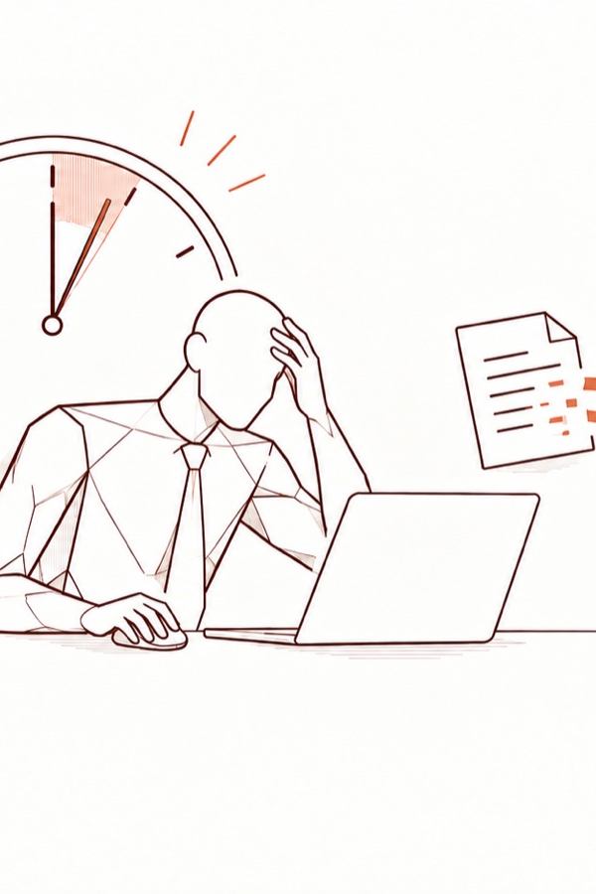
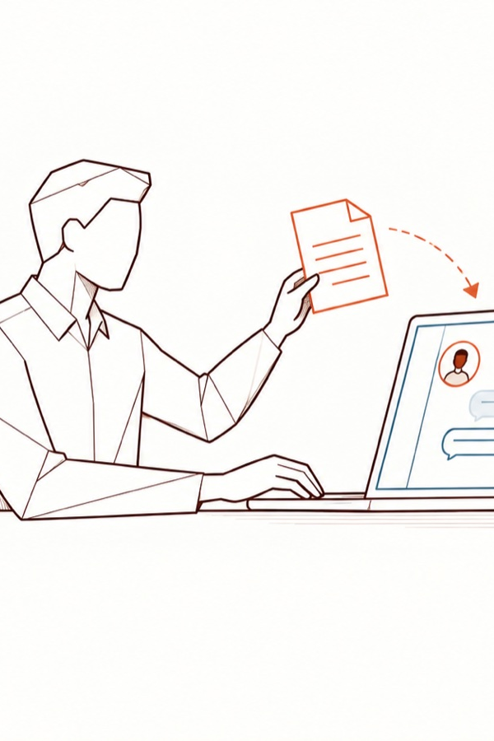
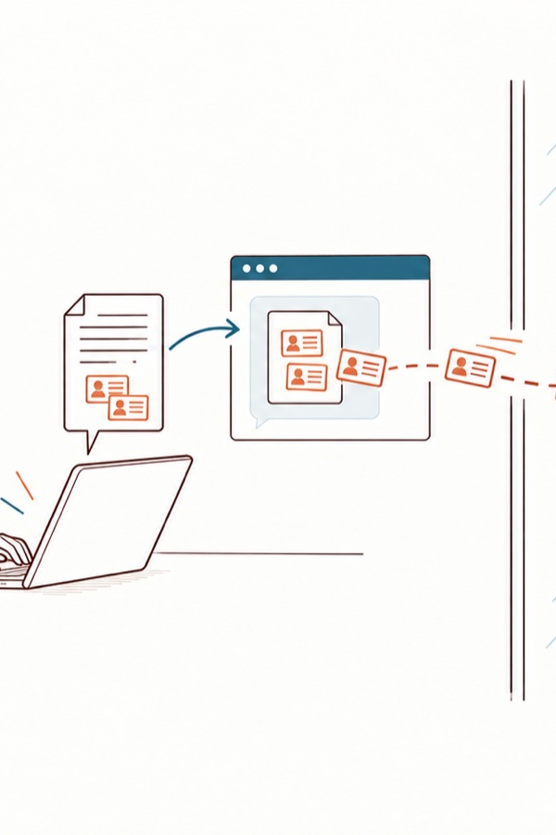
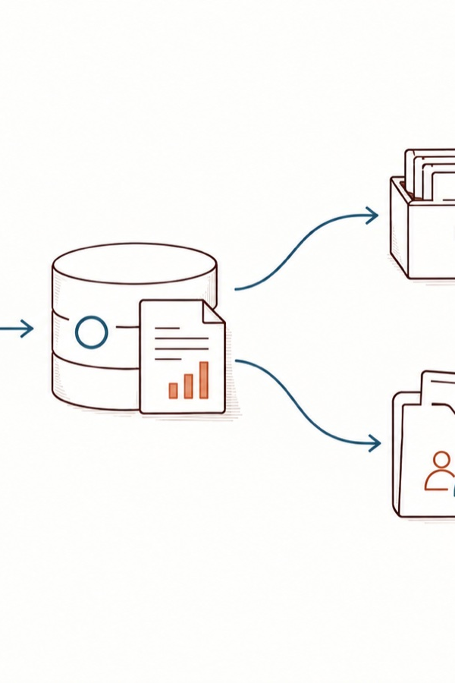
Mardi, 18 h : une échéance, un copier-coller
Mardi, 18 h. Une synthèse de contrat à rendre demain.
L’outil validé est lent. « Je colle, ça ira plus vite. »
Le contrat part en entier : noms, montants, clauses.
Personne ne l’a décidé. Personne ne le voit.
Kit DoNotLeak · Contee — un exemple à adapter, pas un conseil juridique
Notes:
Scénario fictif. Dites : « Rien de malveillant ici : une échéance, un outil qui aide vraiment. Le risque est invisible au moment du geste. »
Les cases empruntent quatre scènes du jeu d’images DoNotLeak ; une planche dédiée, au même personnage, est demandée à Contee-Design.
Limites des images : scénario illustratif, pas une fuite observée ; la scène explique une pression, elle ne blâme pas les salariés ; une exposition à un tiers ne signifie pas automatiquement violation.

Slide 4
La plupart apportent leurs propres outils d’IA
78 %
des utilisateurs d’IA apportent leurs propres outils d’IA au travail (Microsoft et LinkedIn, 2024).
= 1 %
Kit DoNotLeak · Contee — un exemple à adapter, pas un conseil juridique
Notes:
Source : Microsoft et LinkedIn, Work Trend Index 2024 — 31 000 personnes interrogées dans 31 pays. https://www.microsoft.com/en-us/worklab/work-trend-index/ai-at-work-is-here-now-comes-the-hard-part

Slide 5
Et souvent avec un compte personnel
72 %
des salariés utilisant l’IA sur un poste de travail passent par un compte non professionnel (Verizon, 2025).
= 1 %
Kit DoNotLeak · Contee — un exemple à adapter, pas un conseil juridique
Notes:
Source : Verizon, Data Breach Investigations Report 2025 — « 72 % des salariés qui utilisent régulièrement des services d’IA sur un poste de travail le font avec un compte lié à une adresse e-mail non professionnelle ». https://www.verizon.com/business/resources/reports/2025-dbir-executive-summary.pdf

Slide 6



Des données d’entreprise, des comptes personnels
Hors de tout contrat
Hors de toute trace
Hors de toute politique
Aucun engagement ne lie le fournisseur à l’entreprise : les conditions sont celles que le salarié a acceptées, pour lui-même.
L’entreprise ne sait pas ce qui est parti, quand, ni vers quel service : elle ne peut ni en répondre, ni corriger.
Quoi que dise la charte sur ce qui peut être partagé, elle n’est pas là au moment du copier-coller.
Kit DoNotLeak · Contee — un exemple à adapter, pas un conseil juridique
Notes:
Le Shadow AI, c’est l’usage d’outils d’IA que l’organisation n’a pas choisis. Personne ne le fait pour nuire.

Slide 7
2 · Où vont les données
Kit DoNotLeak · Contee — un exemple à adapter, pas un conseil juridique

Slide 8
Ce que devient un texte collé : cinq étapes, chacune une question à part
Exposition
Conservation
Entraînement
Mémorisation
Restitution
Compte gratuit ne veut pas dire entraînement automatique : tout dépend du service, de ses conditions et de ses réglages.
La CNIL recommande de désactiver la réutilisation des conversations.
Kit DoNotLeak · Contee — un exemple à adapter, pas un conseil juridique
Notes:
Exposition : le texte arrive chez le fournisseur. Conservation : historique et journaux, selon ses conditions. Entraînement : sur certaines offres grand public, selon les conditions et les réglages. Mémorisation : des chercheurs ont extrait mot pour mot des données d’entraînement d’un modèle (Carlini et al., USENIX Security 2021). Restitution : pour le CEPD, un modèle entraîné sur des données personnelles ne peut pas, dans tous les cas, être considéré comme anonyme (avis 28/2024).
Ne présentez pas ces étapes comme une chaîne certaine : chacune est une possibilité à vérifier.
Sources : CNIL, questions-réponses sur l’IA générative ; Carlini et al. 2021 ; CEPD, avis 28/2024.

Slide 9
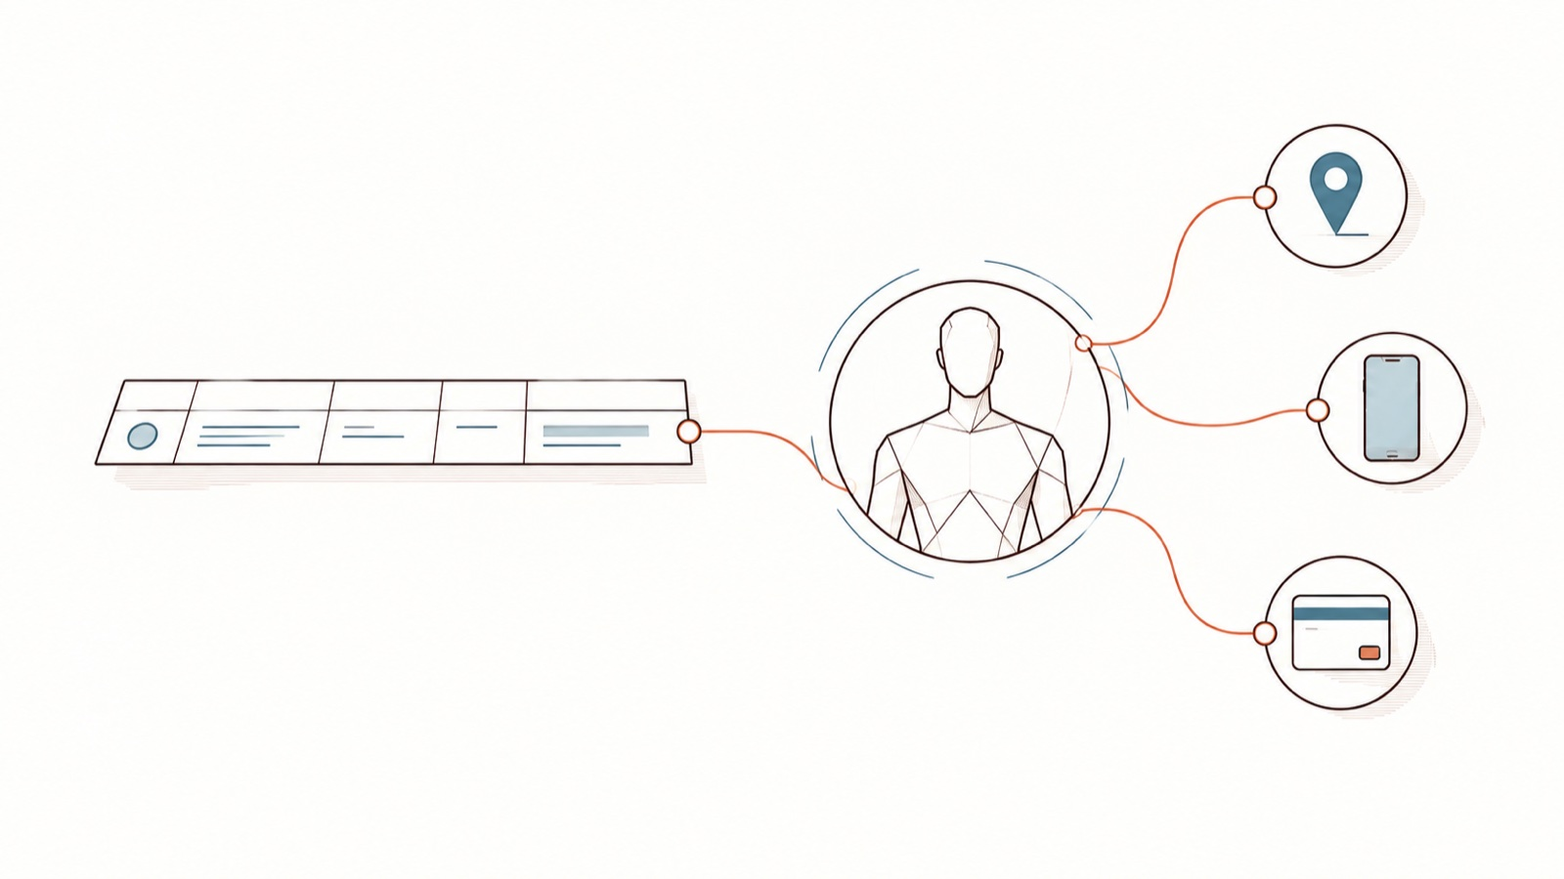
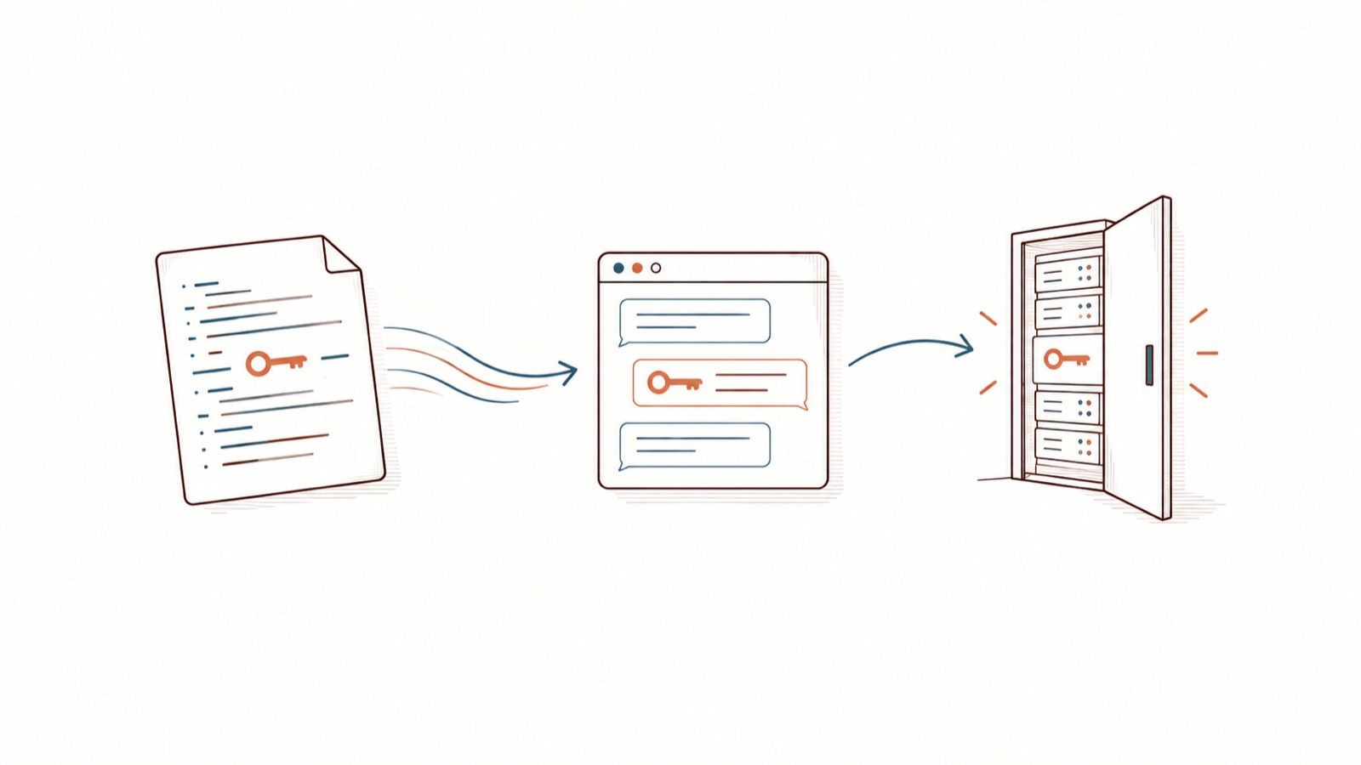
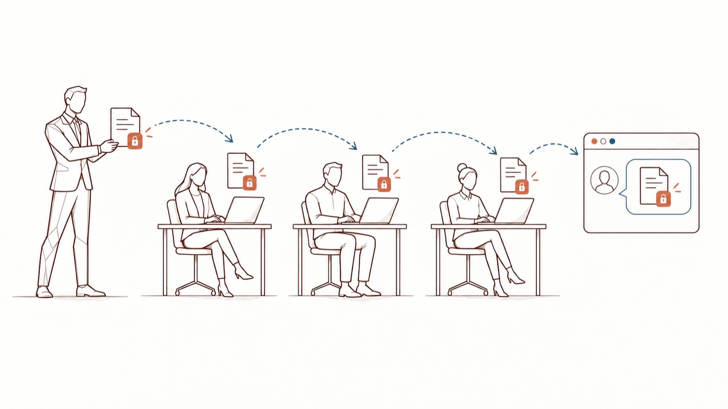
Ce qui part avec le texte
Des personnes
Des accès
Des engagements
Clients, patients, candidats, collègues : un texte collé parle souvent de quelqu’un.
Une clé d’API, un jeton, un mot de passe oubliés dans un extrait : qui les lit peut s’en servir.
Un appel d’offres, une proposition sous confidentialité : la confidentialité suit le document.
Kit DoNotLeak · Contee — un exemple à adapter, pas un conseil juridique
Notes:
Les données personnelles dépassent une liste de formats : des champs ordinaires, combinés, peuvent identifier quelqu’un. Qu’une clause de confidentialité donnée soit violée dépend de sa rédaction : une question pour le service juridique.
Limites des images : aucun vrai secret n’est montré ; le scénario contractuel reste à qualifier avec le juridique.

Slide 10
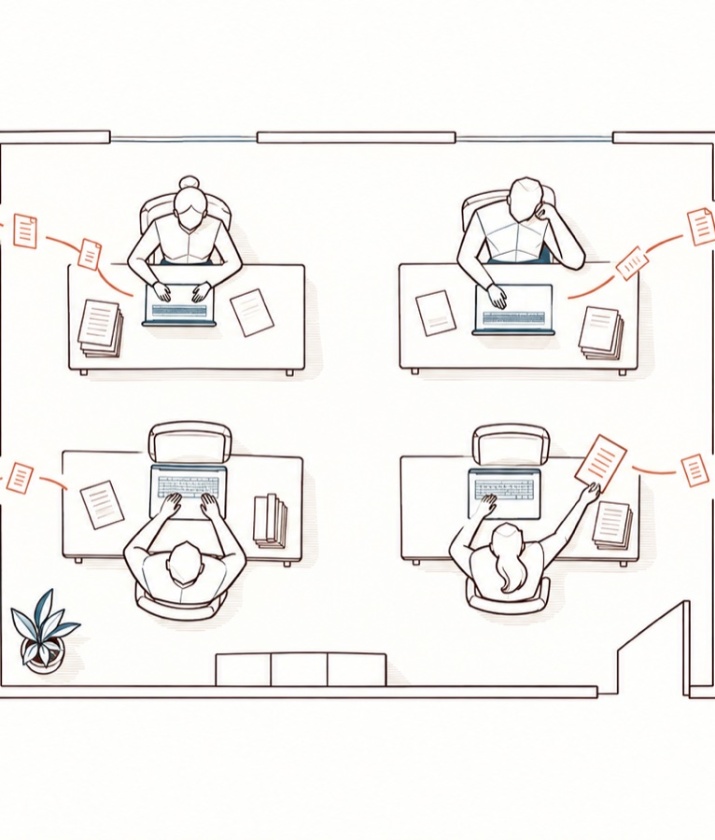
Un copier-coller, c’est peu. Une année, non.
Multipliez par les jours travaillés d’une année
Puis par les personnes d’un service, puis par les services
Personne ne le voit : personne ne l’envoie d’un coup
Votre ordre de grandeur : le calculateur DoNotLeak
Kit DoNotLeak · Contee — un exemple à adapter, pas un conseil juridique
Notes:
Pas de chiffre ici : le vôtre dépend de vos équipes et de vos documents. Le calculateur (donotleak.contee.eu) part de vos propres données.
Image : volume symbolique, aucune mesure réelle ni proportion statistique.

Slide 11
3 · Qui répond de quoi
Kit DoNotLeak · Contee — un exemple à adapter, pas un conseil juridique

Slide 12




L’organisme répond. Chacun agit.
L’organisme
Le DPO
Chaque personne
La maîtrise de l’IA
Met en œuvre les mesures appropriées et doit pouvoir le démontrer (RGPD, art. 24).
Informe, conseille, contrôle, forme. N’est pas personnellement responsable des manquements (art. 39).
Ne traite les données que sur les instructions de l’organisme : la charte les écrit (art. 29, 32.4).
Depuis février 2025, l’organisme développe la maîtrise de l’IA de son personnel (AI Act, art. 4).
Kit DoNotLeak · Contee — un exemple à adapter, pas un conseil juridique
Notes:
Ce n’est pas un conseil juridique : la diapositive renvoie aux textes ; votre DPO et votre conseil les appliquent à votre situation.
AI Act, article 4 : rédaction du règlement (UE) 2026/1744 (omnibus numérique sur l’IA), en vigueur depuis le 27 juillet 2026. Aucun certificat n’est exigé.
Sources : RGPD, articles 24, 29, 32, 39 (EUR-Lex) ; CNIL, devenir DPO ; règlement (UE) 2024/1689, article 4.

Slide 13
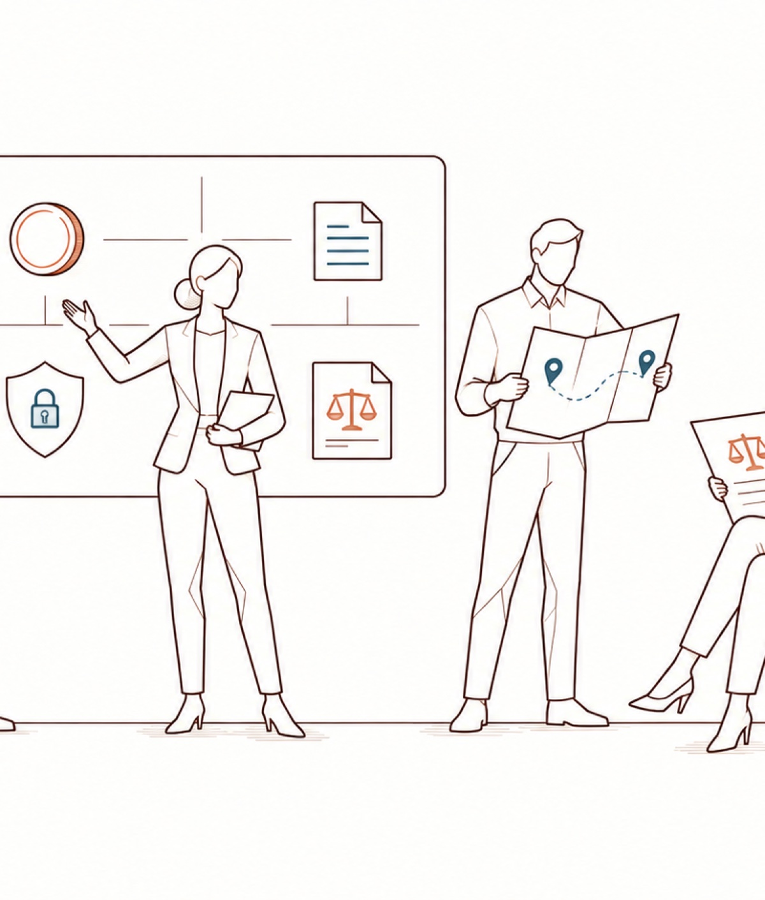
De l’épée de Damoclès à la coresponsabilité
Aujourd’hui, la pression pèse sur une personne qui ne voit rien
Le cadre ramène la décision au moment du geste
Vous voyez ce qui partirait, vous décidez
Vous restez l’auteur de ce que vous envoyez
Le DPO conçoit le cadre et forme
Kit DoNotLeak · Contee — un exemple à adapter, pas un conseil juridique
Notes:
Ce que la coresponsabilité ne veut pas dire : elle est organisationnelle, elle ne fait d’aucun salarié un responsable conjoint du traitement au sens du RGPD ; une charte signée ne décharge l’organisme de rien ; la relecture humaine n’est pas une garantie, il lui faut du contexte, du temps et des moyens.
Image : responsabilisation opérationnelle, pas responsabilité conjointe RGPD.

Slide 14
4 · Le bon réflexe, avant chaque prompt
Kit DoNotLeak · Contee — un exemple à adapter, pas un conseil juridique

Slide 15




Le réflexe : quatre gestes, quelques secondes
Coller ou déposer
Voir ce qui part
Décider
Copier, envoyer
Sur la page, sans compte ni installation ; un fichier docx, txt ou md jusqu’à 10 Mo.
N’envoyez que la partie dont votre question a besoin.
Kit DoNotLeak · Contee — un exemple à adapter, pas un conseil juridique
Notes:
Coller le texte (ou déposer le fichier) ; voir chaque détection avec son type ; garder ce dont l’IA a besoin, remplacer le reste ; copier la version protégée et la coller dans l’outil d’IA validé.

Slide 16
Ce que vous collez, ce que l’IA reçoit
Avant
Après
Appel avec Julie Marchand, responsable des achats chez Transports Berthier à Nantes
Devis depuis julie.marchand@example.org, portable 06 39 98 41 27
Acompte sur FR76 3000 6000 0112 3456 7890 189
Appel avec [[PERSON-1]], responsable des achats chez [[ORGANIZATION-1]] à [[LOCATION-1]]
Devis depuis [[EMAIL-1]], portable [[PHONE-1]]
Acompte sur [[IBAN-1]]
Kit DoNotLeak · Contee — un exemple à adapter, pas un conseil juridique
Notes:
Relevé sur le moteur DoNotLeak (mode étiquettes), tel que le montre la page Shadow AI ; les coordonnées sont fictives.
Remplacer, c’est pseudonymiser, pas anonymiser : une donnée pseudonymisée reste une donnée personnelle au sens du RGPD (article 4.5, considérant 26).

Slide 17
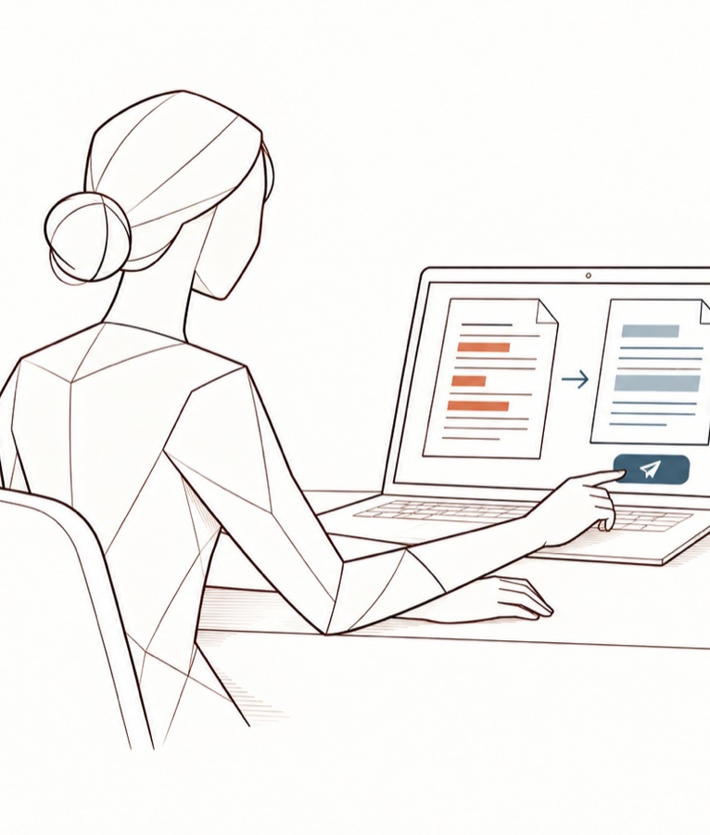
Démonstration : donotleak.contee.eu
Sur la page, sans compte ni installation
Chaque détection montrée avec son type, avant l’envoi
Des étiquettes, ou des remplaçants plausibles
Le texte est traité en mémoire, puis oublié
Hébergé en France, chez OVH
Kit DoNotLeak · Contee — un exemple à adapter, pas un conseil juridique
Notes:
Démonstration en direct (5 min) sur un texte FICTIF — jamais un vrai document pendant un webinaire. Montrez une détection, une valeur gardée, puis la copie de la version protégée.
À dire honnêtement : aujourd’hui le texte part, chiffré, vers le serveur pour l’analyse ; il n’y est ni stocké ni journalisé.
Image : illustration du parcours, pas une capture de l’interface.

Slide 18
Quatre idées reçues
Idée reçue
Ce qui est vrai
Un compte gratuit, c’est forcément de l’entraînement
Cela dépend du service, de ses conditions et de ses réglages
L’outil trouve tout
Aucune détection ne trouve tout : relisez avant d’envoyer
Pas de nom, pas de risque
Une stratégie ou une marge peuvent être confidentielles sans un seul nom
Une charte signée protège l’entreprise
Elle ne décharge l’organisme de rien : il faut la connaître au moment d’agir
Kit DoNotLeak · Contee — un exemple à adapter, pas un conseil juridique
Notes:
DoNotLeak repère les données personnelles, les identifiants et les clés d’accès ; il ne reconnaît pas un secret à son sens, ni le nom d’un serveur ou une note d’architecture. Relire avant d’envoyer vous revient.

Slide 19
Question 1
Quiz
Qui répond de ce que deviennent les données personnelles traitées pour le travail ?
A
La personne qui a collé le texte
B
Le DPO
C
L’organisme, responsable du traitement
Kit DoNotLeak · Contee — un exemple à adapter, pas un conseil juridique

Slide 20
Question 1 — la réponse
Quiz
Qui répond de ce que deviennent les données personnelles traitées pour le travail ?
A
La personne qui a collé le texte
B
Le DPO
C
L’organisme, responsable du traitement
✓
RGPD, article 24 : l’organisme met en œuvre les mesures et doit pouvoir le démontrer. Le DPO informe, conseille et contrôle.
Kit DoNotLeak · Contee — un exemple à adapter, pas un conseil juridique

Slide 21
Question 2
Vrai ou faux ?
Remplacer les noms par des étiquettes rend le texte anonyme.
Vrai
Faux
Kit DoNotLeak · Contee — un exemple à adapter, pas un conseil juridique

Slide 22
Question 2 — la réponse
Vrai ou faux ?
Remplacer les noms par des étiquettes rend le texte anonyme.
Vrai
Faux
✓
C’est une pseudonymisation : ce qui reste — une fonction, une date, un événement rare — peut encore désigner quelqu’un.
Kit DoNotLeak · Contee — un exemple à adapter, pas un conseil juridique
Notes:
Source : CNIL, l’anonymisation de données personnelles ; RGPD, article 4.5 et considérant 26.

Slide 23
5 · Si quelque chose est parti
Kit DoNotLeak · Contee — un exemple à adapter, pas un conseil juridique

Slide 24
Une marche à suivre connue d’avance
Le dire tout de suite, sans crainte
Contenir : supprimer, faire révoquer
L’organisme évalue et notifie
Apprendre : la charte évolue
Kit DoNotLeak · Contee — un exemple à adapter, pas un conseil juridique
Notes:
Un texte envoyé à une IA ne se rappelle pas — DoNotLeak ne le peut pas non plus : ce qui compte, c’est la vitesse.
1. Le dire au contact que nomme la charte ; un signalement rapide vaut mieux qu’un signalement parfait, et personne n’est blâmé pour avoir signalé.
2. Supprimer la conversation quand le service le permet ; faire révoquer et remplacer les mots de passe ou les clés.
3. Une violation de données personnelles est notifiée à l’autorité de contrôle — en France, la CNIL — dans les 72 heures si possible, sauf si elle est peu susceptible d’engendrer un risque pour les personnes ; toute violation est documentée (RGPD, article 33).
4. Ce que l’incident enseigne revient dans la charte et dans la formation.

Slide 25
Dans votre équipe
Un Champion du colmatage relaie le réflexe et répond à vos questions.
Qui sont-ils : [emplacement]. Une question sur la charte : [contact du DPO].
Kit DoNotLeak · Contee — un exemple à adapter, pas un conseil juridique

Slide 26
Voir ce qui partirait, avant l’envoi, rend la décision à la personne.
Kit DoNotLeak · Contee — un exemple à adapter, pas un conseil juridique

Slide 27
Dire oui à l’IA, avec un cadre qui tient.
[Contact du DPO] · donotleak.contee.eu
1.
Relire la charte IA de [Organisme] : [lien]
2.
Essayer DoNotLeak aujourd’hui, sur un texte fictif
3.
Poser vos questions à votre Champion du colmatage
Kit DoNotLeak · Contee — un exemple à adapter, pas un conseil juridique

Slide 28
Licence — gardez cette mention
Source
Adapté du kit DoNotLeak publié par Contee (https://donotleak.contee.eu/dpo) sous licence Creative Commons Attribution – Partage dans les mêmes conditions 4.0 (CC BY-SA 4.0, https://creativecommons.org/licenses/by-sa/4.0/deed.fr).
Ce que vous pouvez faire
Vous pouvez le copier, l’adapter et le diffuser, pour tout usage, en citant Contee.
Si vous l’adaptez
Partage dans les mêmes conditions : si vous publiez une version adaptée, publiez-la sous la même licence, pour que chacun puisse à son tour profiter des améliorations.
Kit DoNotLeak · Contee — un exemple à adapter, pas un conseil juridique
Notes:
Cette mention reste sur la dernière page de toute version adaptée : c’est la condition de la licence CC BY-SA 4.0. Un exemple à adapter, pas un conseil juridique.

